Slide 1

Git Hub
Where the world builds software

Slide 2

Sommaire
PRESENTATION DE GITHUB
Le Git
Le Hub
GitHub
FONCIONNEMENT DE GITHUB
Repository
Clone
Commit
UTILISATION DE GITHUB
Installer GitHub Desktop
Installer Git Bash
Créer un compte Git Hub
Branching
Pull Request
Fusion
Ajouter un fichier
Partager un fichier
Gérer le Versioning

Slide 3

PRESENTATION
GIT
Git est un logiciel de gestion de versions décentralisé

Slide 4
GIT
Git possède deux structures de données
Une base d'objets
Un cache de répertoire

Slide 5

BASE D’OBJET
Objet BLOB
(binary large object)
Désigne un ensemble de données brutes, qui représente le contenu d'un fichier

Slide 6
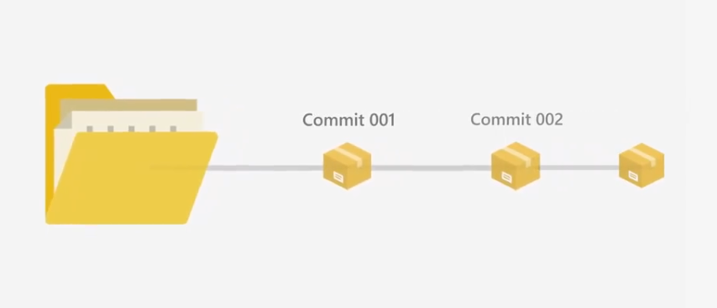
BASE D’OBJET
Objet COMMIT
Désigne le résultat de l'opération du même nom signifiant « valider une transaction », qui correspond à une arborescence de fichiers Tree

Slide 7
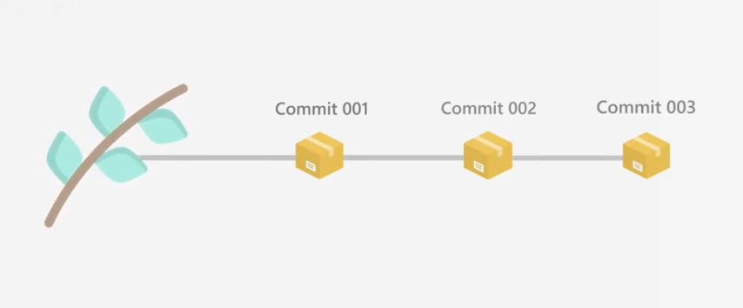
BASE D’OBJET
Objet TREE
Il décrit une arborescence de fichiers

Slide 8
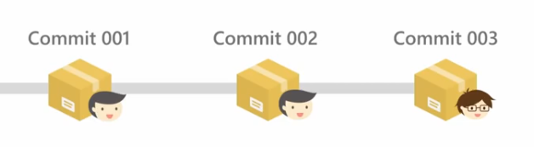
BASE D’OBJET
Objet TAG
(étiquette)
Représente une manière de nommer arbitrairement un commit spécifique pour l'identifier plus facilement

Slide 9

PRESENTATION
HUB
Fait référence au réseau social bâti autour du système Git

Slide 10
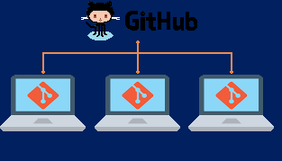
PRESENTAION
GITHUB
est un site de partage de code, sur lequel on peut publier des projets dont le code est géré avec le système de gestion de version Git et qui est centré vers l'aspect social du développement

Slide 11

FONCTIONNEMENT DE GITHUB
REPOSITORY
Le référentiel ou dépôt est un stockage centralisé et organisé de données

Slide 12
FONCTIONNEMENT DE GITHUB
CLONE
C’est la parti local du repository dans le sur lequel l’utilisateur travaillera

Slide 13

FONCTIONNEMENT DE GITHUB
COMMIT
Désigne l’enregistrement effectif d’une transaction

Slide 14
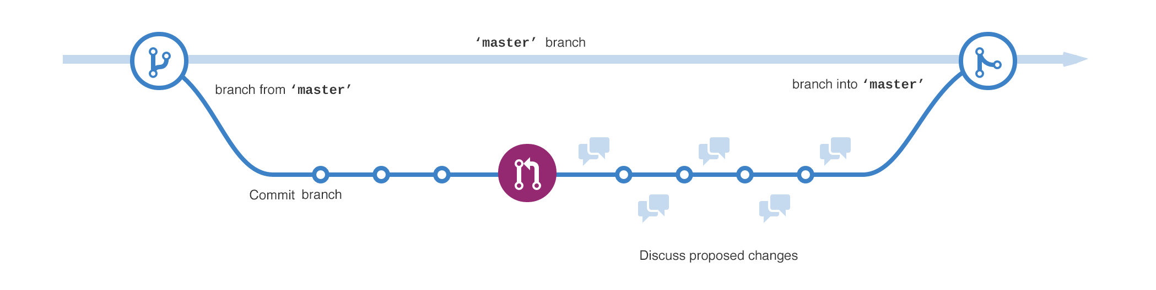
FONCTIONNEMENT DE GITHUB
BRANCHING
Le Branchement est le moyen de travailler sur différentes versions d'un référentiel en même temps

Slide 15
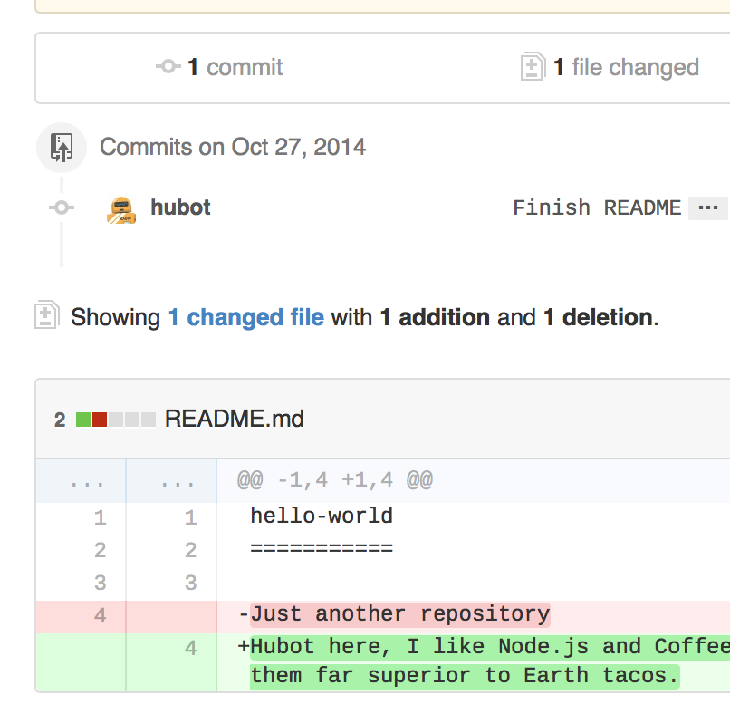
FONCTIONNEMENT DE GITHUB
PULL REQUEST
Propose vos modifications et demandez à quelqu'un de les réviser, d'extraire votre contribution et de les fusionner dans sa branche.

Slide 16
FONCTIONNEMENT DE GITHUB
FUSION DE PULL REQUEST
L’opération de fusion (en anglais merge) permet d’intégrer les modifications d’une branche dans une autre et ainsi obtenir un projet final

Slide 17
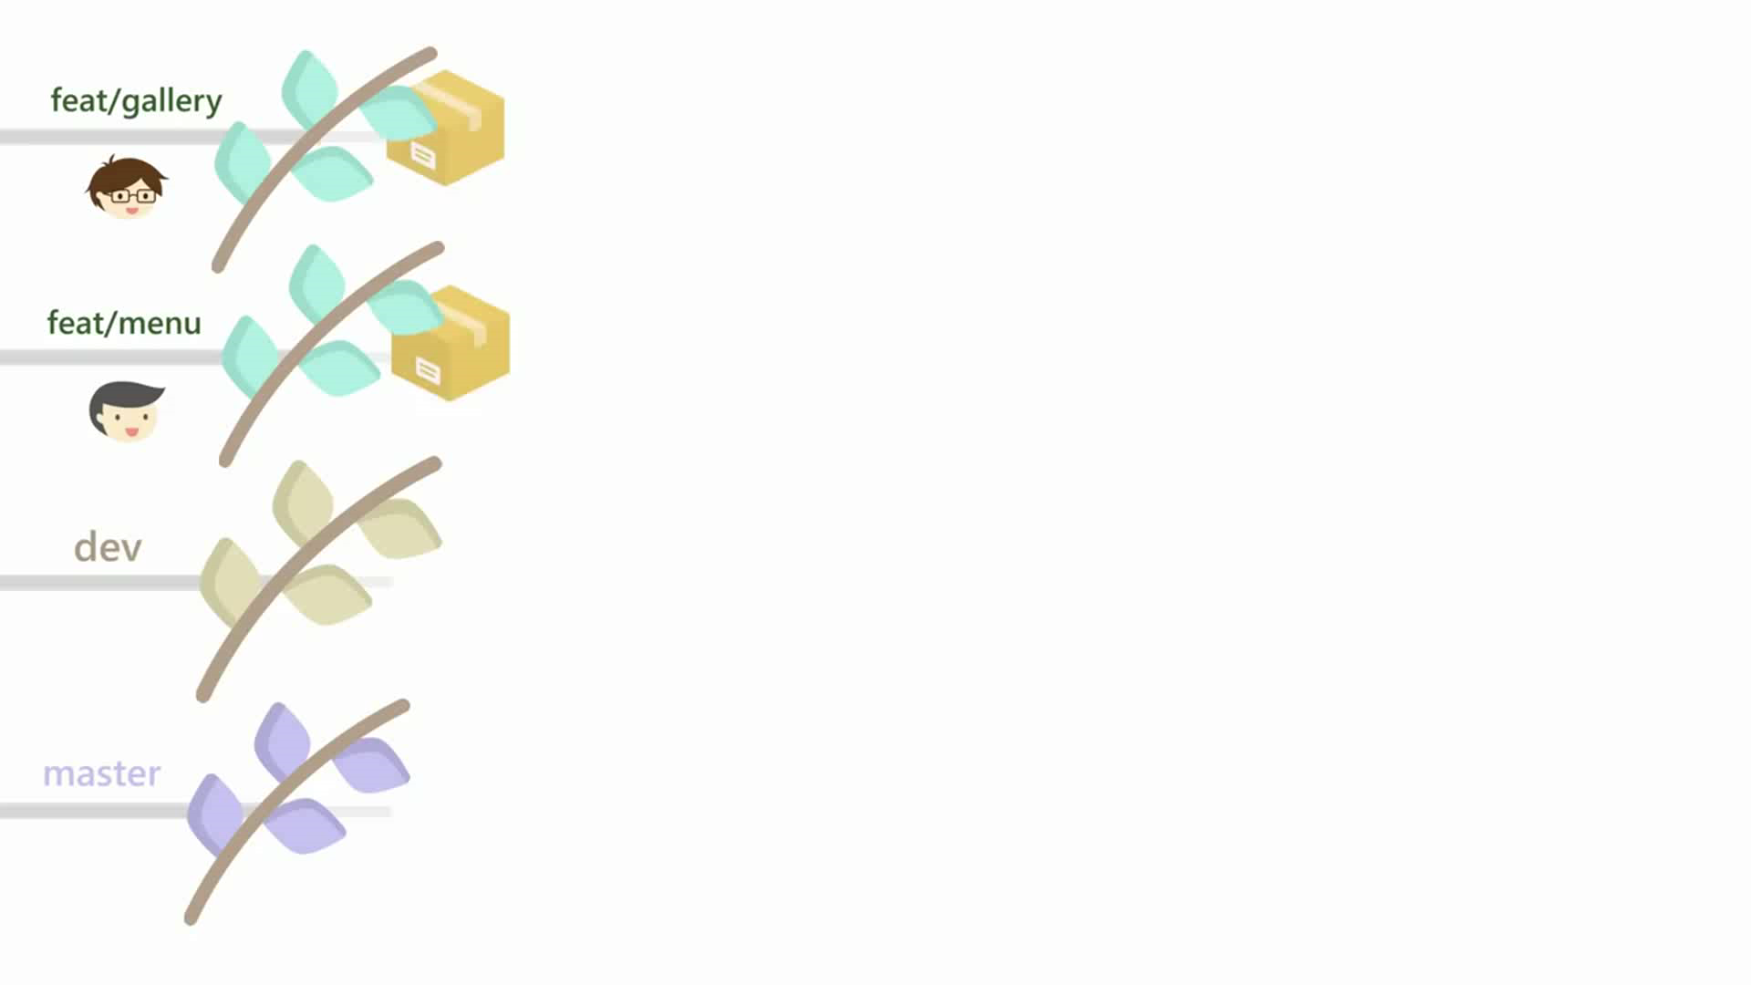
FONCTIONNEMENT DE GITHUB
FUSION DE PULL REQUEST

Slide 18
UTILISATION DE GITHUB
Nous allons vous présenter de manière pratique l’utilisation de GitHub
Le document récapitulatif sera disponible via git hub pour une consultation ultérieure

Slide 19
FIN DE LA PRESENTATION
Merci pour votre attention

